Slide 1
OneDrive a Google Disk
Ako pracovať v on-line aplikácii

Slide 2
Prihlásenie
Používateľ sa musí prihlásiť k svojmu účtu Google či Microsoft.
Webový prehliadač ti ponúka možnosť zapamätať si prihlásenie.
Ak si doma na svojom počítači a nebojíš sa zneužitia, môžeš to povoliť.
V opačnom prípade zvol buď Teraz nie, alebo Nikdy.

Slide 3
Schéma práce na cloude

Slide 4
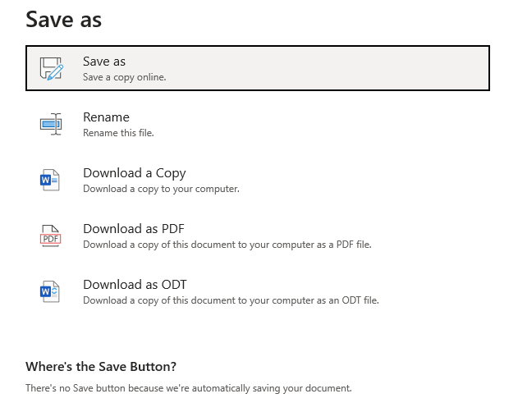
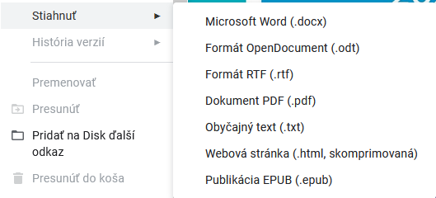
Otváranie a ukladanie súborov
Tvoje súbory sú umiestnené na internete na tzv. cloude.
Zmeny sa tam priebežne ukladajú.
Ak chceš súbor uložiť v svojom počítači, musíš si ho stiahnuť v zvolenom formáte.

Slide 5
Zdieľanie súborov
Súbor je možno zdieľať s viacerými používateľmi. Dá sa nastaviť, či môžu:
súbor iba pozrieť
súbor upravovať
komentovať obsah súboru

